Slide 1
PowerShell Fortsättning
Arseniy Buzyan

Slide 2
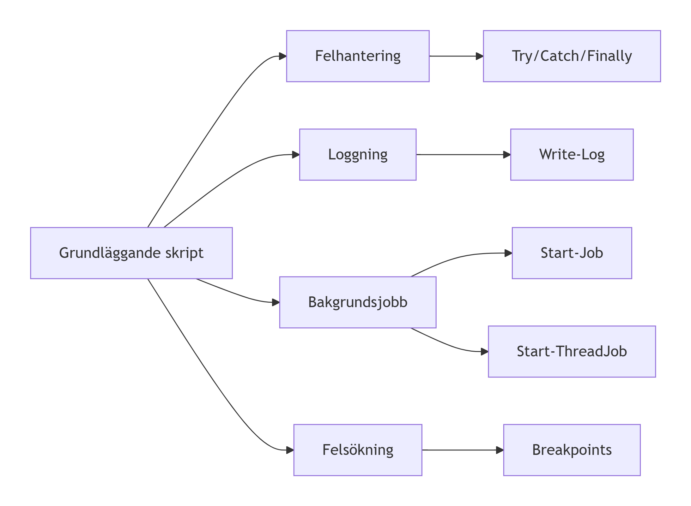
Varför Fortsättning?
Nu kan du grunderna – men professionella skript kräver MER:
Hantera fel utan att skriptet kraschar
Logga ALLT som händer
Köra tunga uppgifter i bakgrunden
Felsöka smart och effektivt
Varför är detta viktigt? Svenska arbetsgivare vill ha personer som kan skriva STABILA och ROBUSTA PowerShell-skript – inte bara enkla kommandon.

Slide 3
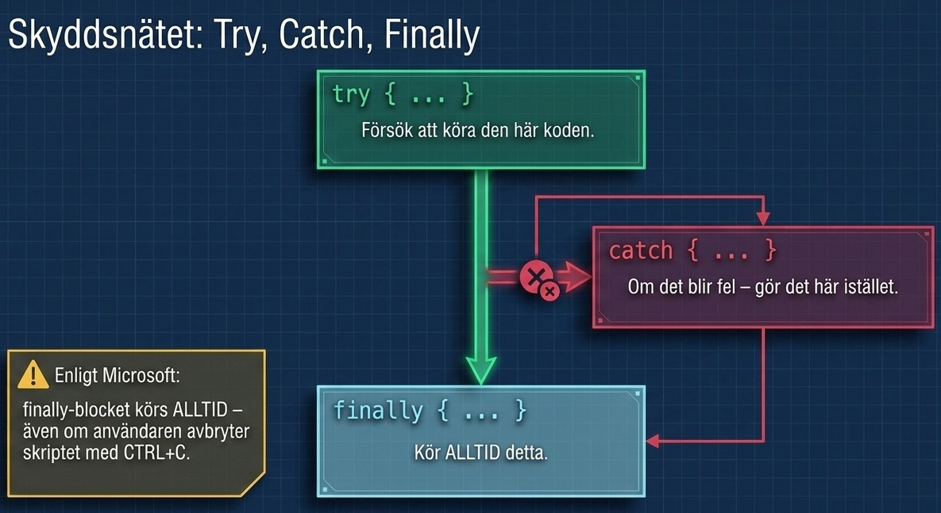

Slide 4
Felhantering –
Varför Behövs Det?
Utan felhantering: Ett enda fel = skriptet kraschar!
Enligt Microsoft: Try/Catch/Finally är den mest kraftfulla metoden för att hantera fel i PowerShell.
Scenario – utan felhantering:
powershell
# Detta skript kraschar om filen inte finns!
$innehåll = Get-Content "C:\finnsInte.txt"
Write-Host "Filen lästes!"
Scenario – med felhantering:
powershell
try {
$innehåll = Get-Content "C:\finnsInte.txt"
Write-Host "Filen lästes!"
} catch {
Write-Host "❌ Kunde inte läsa filen!"
}
Write-Host "Skriptet fortsätter..." # Detta körs!

Slide 5
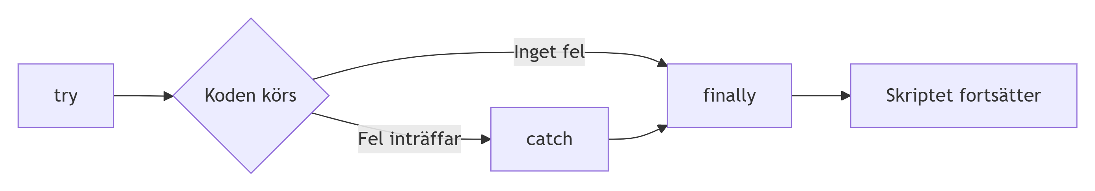
Try/Catch/Finally –
Grunden i Felhantering
Tre nyckelord som gör dina skript STABILA:
Nyckelord Vad gör det?
try Försök att köra den här koden
catch Om det blir fel – gör det här istället
finally Kör ALLTID detta (oavsett fel eller inte)

Slide 6
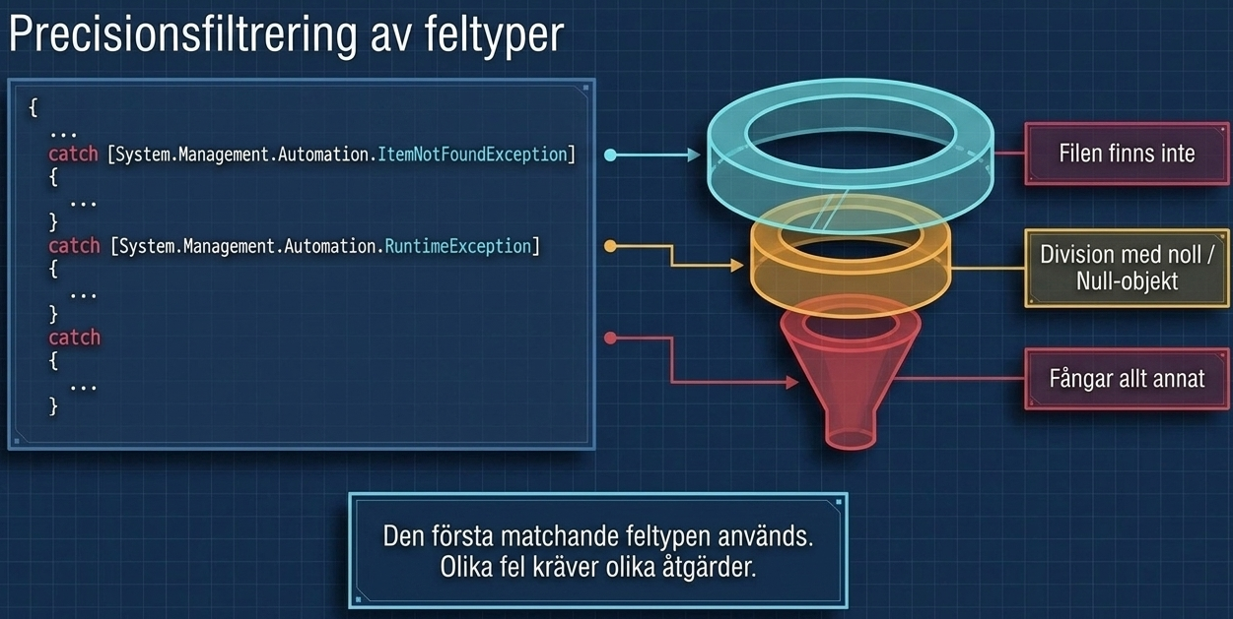

Slide 7
Exempel – med Finally:
Enligt Microsoft: finally-blocket körs ALLTID – även om du avbryter skriptet med CTRL+C .
powershell
try {
Get-Content "C:\finnsInte.txt"
} catch {
Write-Host "❌ Fel: $($_.Exception.Message)"
} finally {
Write-Host "✅ Detta körs ALLTID – oavsett fel!"
}

Slide 8
Fånga Specifika Feltyper
Olika fel kräver olika hantering – PowerShell kan fånga specifika feltyper!
Exempel – tre olika feltyper:
try {
# Tre olika sätt att orsaka fel!
Get-Content "C:\fake_path\fake_file.txt" -ErrorAction Stop
$null.fakeFunction() # Metod på null-objekt
$divideZero = 1/0 # Division med noll
} catch [System.Management.Automation.ItemNotFoundException] {
Write-Host "❌ Filen hittades inte!"
} catch [System.Management.Automation.RuntimeException] {
Write-Host "❌ Runtime-fel (t.ex. metod på null)!"
} catch {
Write-Host "❌ Annat fel: $($_.Exception.Message)"
}
Proffstips: Du kan fånga flera feltyper i samma try-block – den första som matchar används.
Feltyp | När inträffar det?
ItemNotFoundException | Filen eller objektet finns inte
RuntimeException | Allmänt fel (t.ex. division med noll, metod på null)
UnauthorizedAccessException | Inte behörighet

Slide 9
Nästlade Try/Catch-block
Du kan lägga try/catch INUTI andra try/catch – för avancerad felhantering.
Varför nästla? Du kan hantera specifika fel i inre catch, och använda yttre catch för att logga alla fel som inte hanterades .
Exempel – inre och yttre try/catch:
powershell
try { # Yttre try/catch
try { # Inre try/catch
Get-Content "C:\fake_path\fake_file.txt" -ErrorAction Stop
} catch [System.Management.Automation.ItemNotFoundException] {
Write-Host "Inre catch: Filen hittades inte!"
# Vi hanterar detta fel här – det bubblar inte upp
} catch {
Write-Host "Inre catch: Annat fel – bubblar uppåt!"
throw # Skicka felet vidare till yttre catch
}
} catch {
Write-Host "Yttre catch: $($_.Exception.Message)"
}

Slide 10
$ErrorActionPreference – Styr Hur PowerShell Hanterar Fel
Du kan styra hur PowerShell reagerar på fel – globalt eller lokalt.
Viktigt: PowerShell har två feltyper :
Terminating error = stoppar skriptet direkt
Non-terminating error = visar fel men fortsätter (vanligast)
$ErrorActionPreference-värden:
Värde Vad gör det?
Continue Visa fel men fortsätt (STANDARD)
Stop Alla fel stoppar skriptet
SilentlyContinue Visa inget fel – fortsätt ändå
Ignore Ignorera felet helt (loggar inte heller)
Inquire Fråga användaren vad som ska göras
Break Gå in i felsökningsläge vid fel

Slide 11
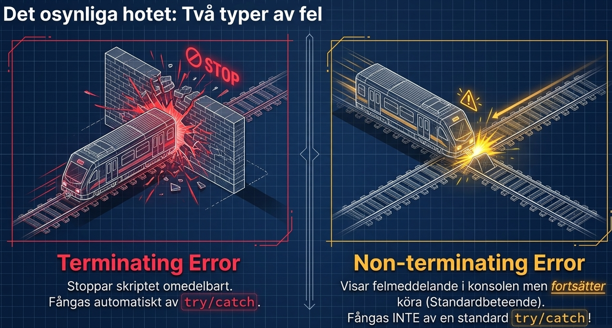

Slide 12
Exempel – använda Stop:
Proffstips: Använd -ErrorAction Stop på specifika kommandon istället för att ändra globalt .
powershell
$ErrorActionPreference = "Stop"
try {
Get-Content "C:\finnsInte.txt" # Detta stoppar skriptet
Write-Host "Detta skrivs inte ut!"
} catch {
Write-Host "❌ Fel upptäcktes: $($_.Exception.Message)"
}

Slide 13
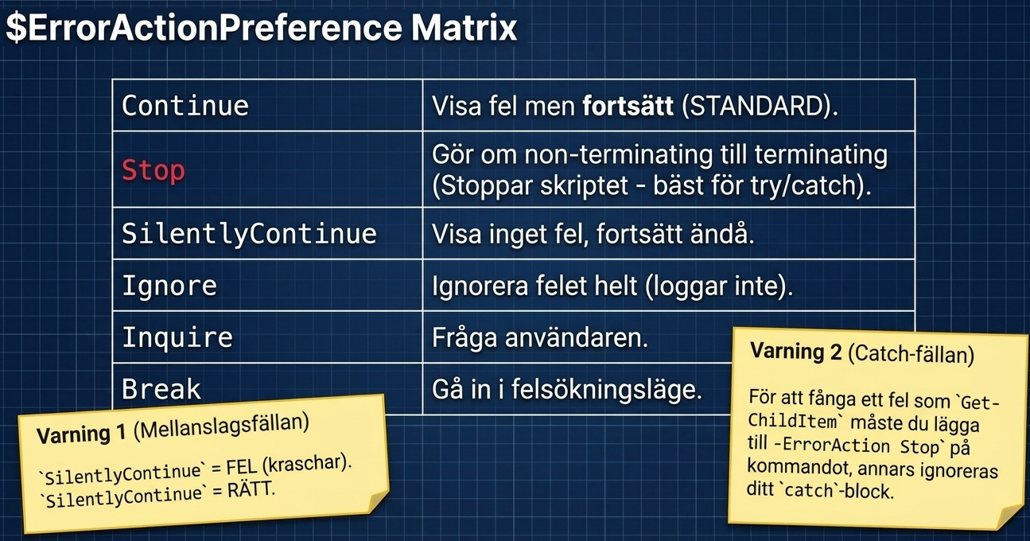

Slide 14
Vanliga Misstag – $ErrorActionPreference
Två vanliga fallgropar att undvika:
1. Stavfel i värdet :
powershell
# ❌ FEL – mellanslag!
$ErrorActionPreference = "Silently Continue" # Fungerar INTE!
# ✅ RÄTT – inget mellanslag!
$ErrorActionPreference = "SilentlyContinue" # Fungerar!
2. Glömma att try/catch bara fångar terminating errors :
powershell
# ❌ Fångar INTE felet – Get-ChildItem ger non-terminating error
try {
Get-ChildItem "C:\finnsInte"
} catch {
Write-Host "Detta körs ALDRIG!"
}
# ✅ RÄTT – lägg till -ErrorAction Stop
try {
Get-ChildItem "C:\finnsInte" -ErrorAction Stop
} catch {
Write-Host "Nu fångas felet!"
}
Kom ihåg: Try/Catch fångar ENDAST terminating errors! Använd -ErrorAction Stop för att göra non-terminating errors till terminating .

Slide 15
Loggning – Varför och Hur?
Utan loggning vet du inte vad som hände när skriptet kördes.
Varför loggning?
Spåra vad som hände
Felsöka problem i produktion
Revision och säkerhet
Veta om skriptet lyckades eller misslyckades
Enkel loggningsfunktion:
function Write-Log {
param(
[Parameter(Mandatory)]
[string]$Message,
[string]$LogPath = "C:\Logs\script.log"
)
$timestamp = Get-Date -Format "yyyy-MM-dd HH:mm:ss"
$logEntry = "$timestamp - $Message"
Add-Content -Path $LogPath -Value $logEntry
Write-Host $logEntry
}
# Användning
Write-Log -Message "Skriptet startades"
Write-Log -Message "Åtgärd utförd"
Write-Log -Message "Skriptet avslutades"
Proffstips: Se till att loggmappen finns innan du skriver loggar!

Slide 16
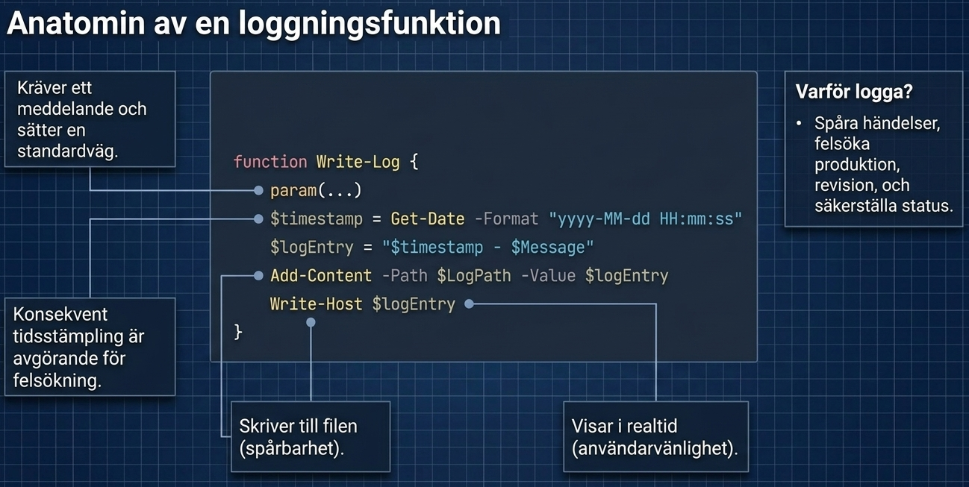

Slide 17
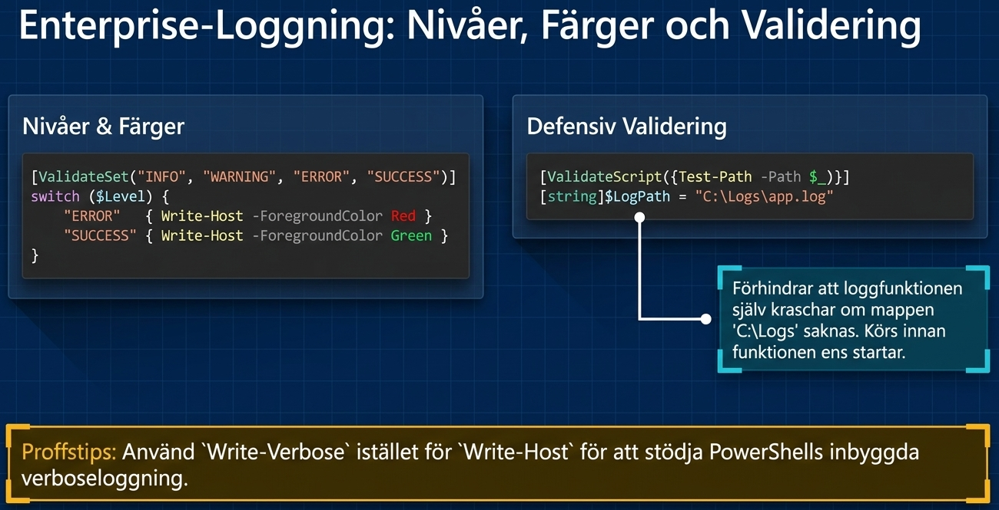

Slide 18
Avancerad Loggning – Med Nivåer och Färger
Olika loggnivåer gör det lättare att hitta problem.
Proffstips: Använd Write-Verbose istället för Write-Host för att stödja inbyggd verbose-loggning !
function Write-Log {
param(
[Parameter(Mandatory)]
[string]$Message,
[ValidateSet("INFO", "WARNING", "ERROR", "SUCCESS")]
[string]$Level = "INFO",
[string]$LogPath = "C:\Logs\app.log"
)
$timestamp = Get-Date -Format "yyyy-MM-dd HH:mm:ss"
$logEntry = "[$timestamp] [$Level] $Message"
Add-Content -Path $LogPath -Value $logEntry
# Visa med färg i konsolen
switch ($Level) {
"ERROR" { Write-Host -ForegroundColor Red $logEntry }
"WARNING" { Write-Host -ForegroundColor Yellow $logEntry }
"SUCCESS" { Write-Host -ForegroundColor Green $logEntry }
default { Write-Host $logEntry }
}
}
# Användning
Write-Log -Message "Skriptet startades" -Level "INFO"
Write-Log -Message "Filen hittades inte" -Level "WARNING"
Write-Log -Message "Installation lyckades!" -Level "SUCCESS"
Write-Log -Message "Kritiskt fel" -Level "ERROR"

Slide 19
Validera Loggsökväg med ValidateScript
Kontrollera att loggmappen finns INNAN du försöker skriva!
Enligt Microsoft: ValidateScript kör din scriptblock mot värdet – om den returnerar $true godkänns värdet .
powershell
function Write-Log {
param(
[Parameter(Mandatory)]
[string]$Message,
[ValidateScript({Test-Path -Path $_})]
[string]$LogPath = "C:\Logs\app.log"
)
$timestamp = Get-Date -Format "yyyy-MM-dd HH:mm:ss"
$logEntry = "$timestamp - $Message"
Add-Content -Path $LogPath -Value $logEntry
}
Så här skapar du loggmappen:
powershell
$logDir = "C:\Logs"
if (-not (Test-Path $logDir)) {
New-Item -Path $logDir -ItemType Directory
Write-Host "Skapade loggmapp: $logDir"
}

Slide 20
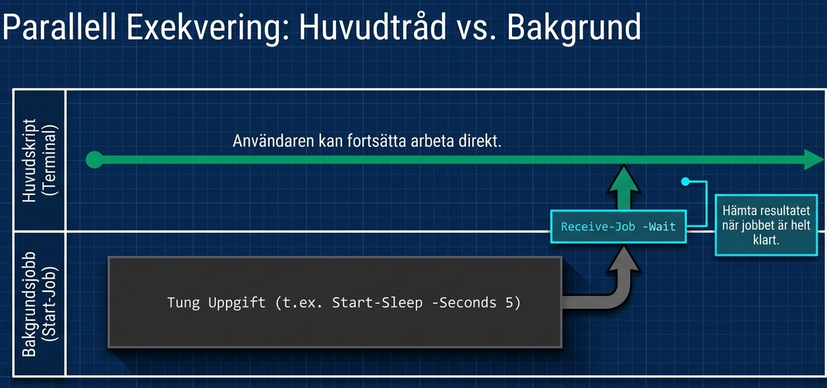

Slide 21
Bakgrundsjobb – Kör Tunga Uppgifter I Bakgrunden
Start-Job låter dig köra tunga uppgifter i bakgrunden medan du fortsätter med annat.
Enkelt exempel:
powershell
# Starta ett jobb som kör i bakgrunden
$jobb = Start-Job -ScriptBlock {
Start-Sleep -Seconds 5
return "Jobbet är klart!"
}
Write-Host "Väntar på jobb..." # Detta visas direkt
# Vänta på att jobbet ska bli klart
$resultat = Receive-Job -Job $jobb -Wait
Write-Host $resultat # Detta visas efter 5 sekunder
Proffstips: Start-Job startar en separat PowerShell-process för att köra ditt skript i bakgrunden .

Slide 22
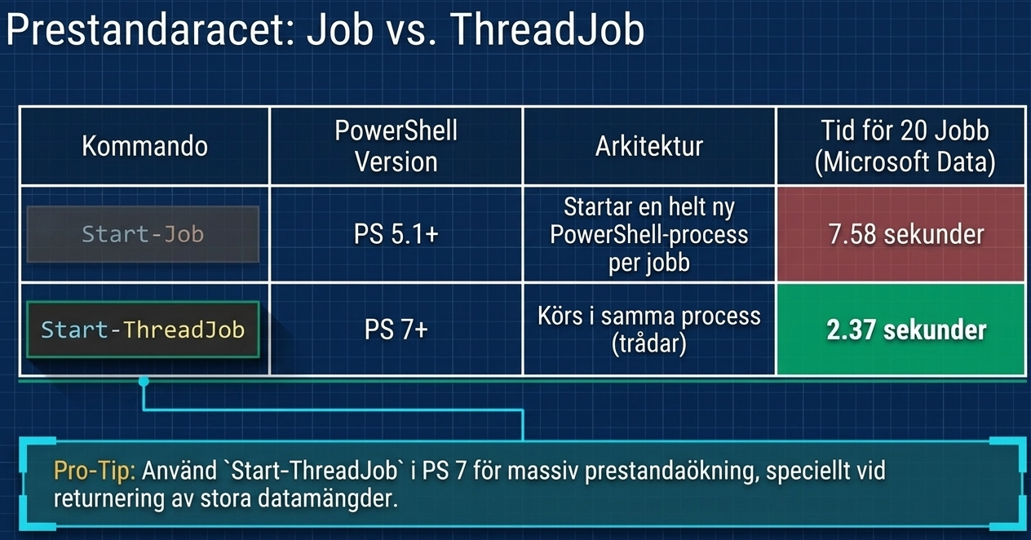
Start-ThreadJob – Snabbare Bakgrundsjobb (PowerShell 7+)
Start-ThreadJob är nytt i PowerShell 7 – mycket snabbare än Start-Job!
Prestandajämförelse från Microsoft :
Metod | Tid för 20 jobb | Varför?
Start-Job | 7.58 sekunder | Startar ny PowerShell-process för varje jobb
Start-ThreadJob | 2.37 sekunder | Kör i samma process (trådar)

Slide 23
Exempel med Start-ThreadJob
Proffstips: Använd Start-ThreadJob i PowerShell 7 för bättre prestanda – särskilt om dina jobb returnerar mycket data .
powershell
# PowerShell 7+ krävs!
$jobb1 = Start-ThreadJob -ScriptBlock { Get-Service }
$jobb2 = Start-ThreadJob -ScriptBlock { Get-Process }
# Vänta på båda jobben
$null = $jobb1, $jobb2 | Wait-Job
# Hämta resultaten
$resultat1 = Receive-Job -Job $jobb1
$resultat2 = Receive-Job -Job $jobb2

Slide 24
Felsökning – Breakpoints
Breakpoints = "stoppskyltar" där skriptet pausar så att du kan undersöka vad som händer.
Tre typer av breakpoints :
Typ När pausar den?
Line breakpoint När en specifik rad nås
Variable breakpoint När en variabel ändras
Command breakpoint När ett specifikt kommando körs

Slide 25
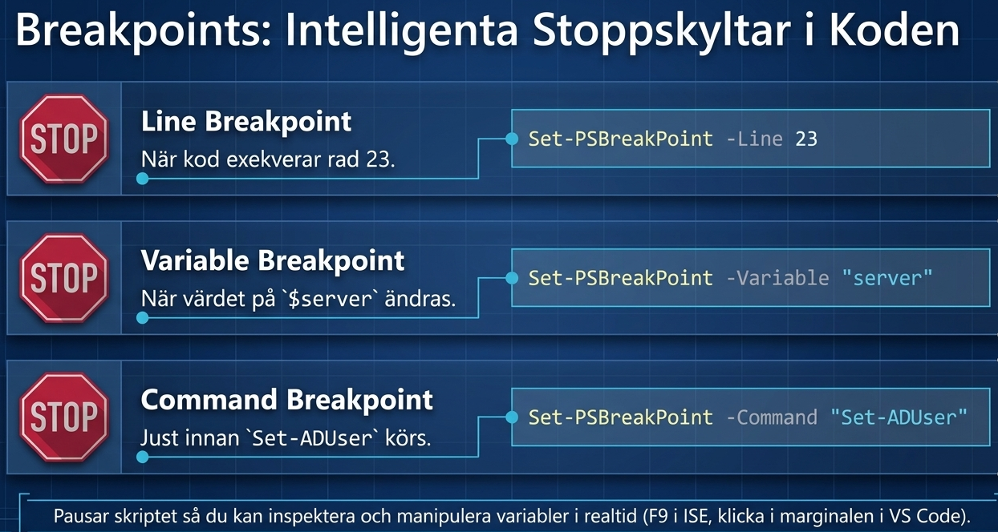

Slide 26
Så här sätter du breakpoints:
powershell
# Line breakpoint – pausa på rad 23
Set-PSBreakPoint -Script "mittskript.ps1" -Line 23
# Variable breakpoint – pausa när $server ändras
Set-PSBreakPoint -Script "mittskript.ps1" -Variable "server"
# Command breakpoint – pausa när Set-ADUser körs
Set-PSBreakPoint -Script "mittskript.ps1" -Command "Set-ADUser"
I PowerShell ISE: Högerklicka på raden → "Toggle Breakpoint" (eller F9) .
I VS Code: Klicka i vänstra marginalen vid radnumret för att sätta en breakpoint .
Proffstips: När skriptet pausar kan du undersöka variabler och till och med ändra deras värden innan du fortsätter!

Slide 27
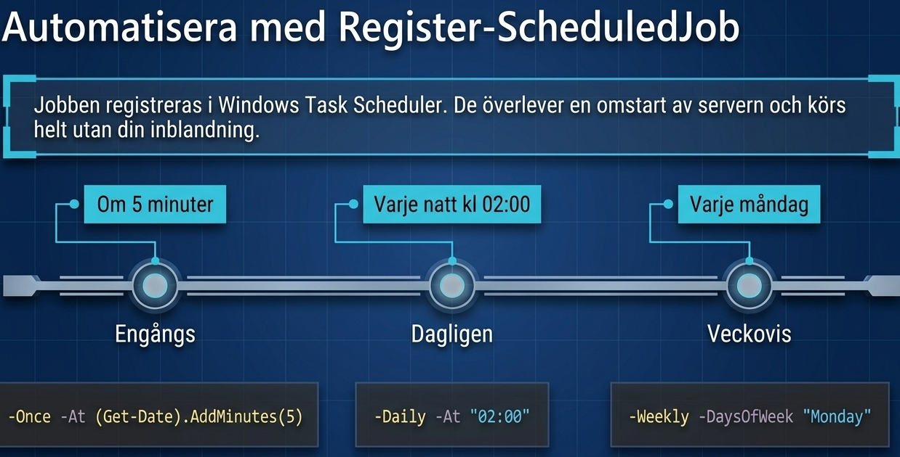

Slide 28
Schema – Planera Skript Automatiskt
Register-ScheduledJob gör att dina skript körs automatiskt vid bestämda tider.
Exempel – skript som körs om 5 minuter:
powershell
# Skapa en trigger (kör om 5 minuter)
$trigger = New-JobTrigger -Once -At (Get-Date).AddMinutes(5)
# Registrera jobbet
Register-ScheduledJob -Name "NattligBackup" -Trigger $trigger -ScriptBlock {
# Din kod här
Write-Host "Backup kördes!"
}

Slide 29
Vanliga triggers
Kommando När körs jobbet?
-Once -At (Get-Date).AddMinutes(5) Om 5 minuter
-Daily -At "02:00" Varje natt kl 02:00
-Weekly -DaysOfWeek "Monday" Varje måndag
Proffstips: Schemalagda jobb registreras i Windows Task Scheduler och finns kvar även efter omstart.

Slide 30
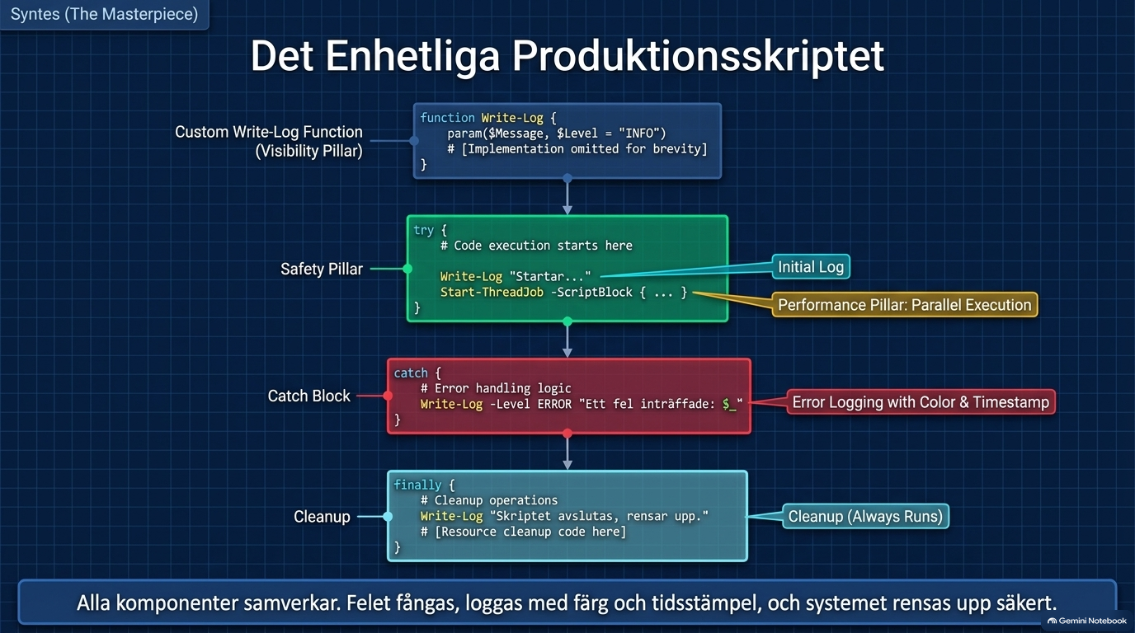

Slide 31
Praktiskt Exempel – Robust Produktionsskript
Proffstips: Använd $_.ScriptStackTrace för att se exakt var felet inträffade!
Här är allt vi lärt oss idag i ett enda skript:
powershell
# 1. Sätt upp loggning
function Write-Log {
param(
[string]$Message,
[ValidateSet("INFO", "WARNING", "ERROR", "SUCCESS")]
[string]$Level = "INFO"
)
$timestamp = Get-Date -Format "yyyy-MM-dd HH:mm:ss"
$logEntry = "[$timestamp] [$Level] $Message"
Add-Content -Path "C:\Logs\app.log" -Value $logEntry
}
# 2. Huvudskript med felhantering
try {
Write-Log -Message "Skriptet startades" -Level "INFO"
# Gör något här...
Write-Log -Message "Åtgärd utförd" -Level "INFO"
Write-Log -Message "Skriptet avslutades" -Level "SUCCESS"
} catch {
Write-Log -Message "FEL: $($_.Exception.Message)" -Level "ERROR"
Write-Log -Message "Stack: $($_.ScriptStackTrace)" -Level "ERROR"
} finally {
Write-Log -Message "Skriptet avslutades (finally)" -Level "INFO"
}

Slide 32
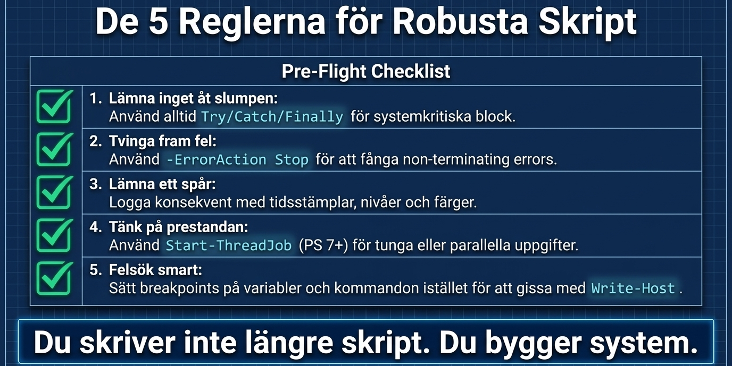

Slide 33
Quiz:
https://forms.gle/xVPydaHyv3B8SkmZ8

